Slide 1
Kompleksowa diagnostyka choroby Minora i choroby Parkinsona celem ich rozróżnienia
Katarzyna Sprawka 213407

Slide 2
Zdefiniowanie problemu
postępujące choroby ośrodkowego układu nerwowego
choroba Parkinsona
Choroba Minora (samoistne drżenie rąk)
Występują głównie u osób starszych
Charakteryzują się mimowolnym drżeniem
Bardzo często mylone !
Wymagają odmiennego leczenia
Notes:
Choroba Minora i choroba Parkinsona są chorobami ośrodkowego układu nerwowego. Mimo, że są to dwie różne choroby, charakteryzują się podobnymi symptomami. Obie występują głównie u osób starszych a ich głównym objawem jest mimowolne drżenie, z tym że w przypadku Parkinsona jest to głównie drżenie spoczynkowe, natomiast w chorobie Minora, drżenie kinetyczne. Mogą się one jednak pokrywać są bardzo często mylone. Błędna diagnoza w obydwu przypadkach popełniana jest az w 30%. Są nieuleczalne a leczenie opiera się głównie na zwalczaniu objawów, poprawieniu komfortu życia. Co ważne, obie wymagają odmiennego leczenia. Do tej pory nie została opracowana żadna nieinwazyjna niezawodna metoda rozróżniania chorób.

Slide 3
Przegląd literatury
V. Ruonala, A. Meigal, S. M. Rissanen, O. Airaksinen, M. Kankaanpää and P. A. Karjalainen, "EMG signal morphology in essential tremor and Parkinson's disease," 2013 35th Annual International Conference of the IEEE Engineering in Medicine and Biology Society (EMBC), Osaka, 2013, pp. 5765-5768. doi: 10.1109/EMBC.2013.6610861
M. Budisic, Z. Trkanjec, J. Bosnjak, A. Lovrencic-Huzjan, V. Vukovic,and V. Demarin, “Distinguishing Parkinson’s disease and essential tremor with transcranial sonography,” Acta Neurol. Scand., vol.119,no.1, pp. 17–21, 2009.
F. Amato, A. López, E. M. Peña-Méndez, P. Vaňhara, A. Hampl, i J. Havel, „Artificial neural networks in medical diagnosis”, Journal of Applied Biomedicine, t. 11, nr 2, s. 47–58, sty. 2013.
Notes:
W pierwszym artykule, autorzy opisują metodę rozróżnienia chorób przy pomocy badan EMG. Do zalet należą prostota wykonania, niska cena, nieinwazyjnosc. Roznica w histogramach sygnalu EMG w przypadku obu chorob. Nie jest doskonała. Udało się rozroznic 13/17 osob z Minorem od 26/35 osob z Parkinsonem.
W drugim artykule – 80%
W ostatnim artykule autorzy zajeli się przegladem zastosowań sieci neuronowych w diagnostyce medycznej, ogolnie przedstawili idee i potencjal
Wywiad, lewodopa, emg, pet, hiposomia

Slide 4
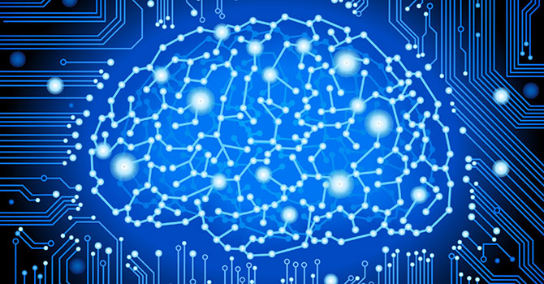
Proponowane rozwiązanie
Wykorzystanie sieci neuronowej klasyfikującej osoby chore na chorobę Minora oraz chorobę Parkinsona na podstawie badań EMG, USG oraz wywiad u z pacjentem
Badania EMG
Wywiad z pacjentem
Diagnoza
Badania USG

Slide 5
Przebieg badań
Przeprowadzenie badań EMG, USG oraz wywiadu
Wstępne przetwarzanie sygnału
Wydobycie cech sygnału
Stworzenie sieci neuronowej
Wprowadzenie danych
Dobór parametrów oraz uczenie
Testy na nowych pacjentach

Slide 6
Dziękuję za uwagę ☺

